Slide 1

Pertemuan 14
Pengantar Sistem dan Teknologi Informasi
Khusnul Khotimah, S.Kom., M.T.I.

Slide 2

Sistem Informasi Dalam Bisnis

Slide 3
Permasalahan yang sering dihadapi berbagai perusahaan
1. memilih teknologi informasi yang tepat;
2. mengintegrasikan berbagai perangkat teknologi informasi menjadi satu sistem informasi yang terintegrasi;
3. mendapatkan tingkat pengembalian yang layak atas investasi tersebut.

Slide 4
Definisi Sistem Informasi
Sistem adalah sekumpulan komponen yang saling berinteraksi dan bekerja sama untuk mencapai tujuan yang sama (Bertalanffy, 1971; Checkland, 1981).
Informasi adalah data yang sudah mengalami pengolahan sedemikian rupa sehingga dapat digunakan oleh penggunanya dalam membuat keputusan (Laudon & Laudon, 2018; Rainer, Prince, & Watson, 2013; Romney & Steinbart, 2014)
Sistem informasi sendiri didefinisikan sebagai suatu sistem yang digunakan untuk mengumpulkan, mengolah, menyimpan, dan mendistribusikan informasi (Laudon & Laudon, 2018).

Slide 5
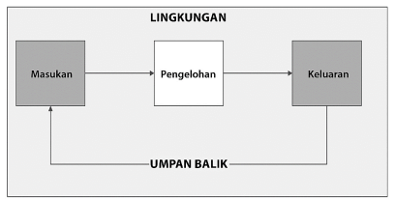
sistem informasi dirancang untuk memenuhi kebutuhan informasi berbagai tingkatan pada suatu organisasi
Cara Kerja Sistem Mengolah Informasi

Slide 6
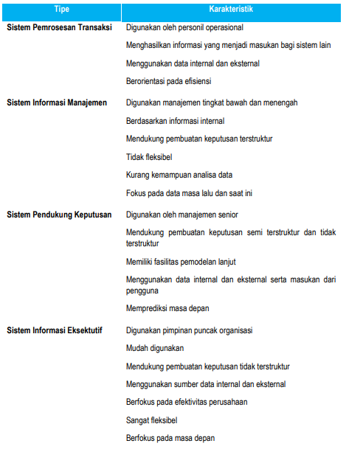
Berbagai tipe sistem informasi

Slide 7
Teknologi informasi yang akan dibutuhkan dalam pengelolaan suatu sistem informasi meliputi (Laudon & Laudon, 2018):
1. Perangkat keras komputer
2. Perangkat lunak komputer
3. Teknologi pengelolaan dan penyimpanan data
4. Teknologi jaringan dan telekomunikasi data

Slide 8
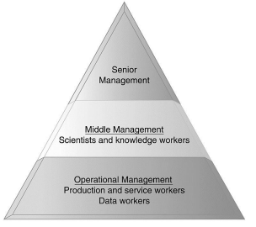
Pada umumnya suatu organisasi memiliki tiga level manajemen dengan tugas yang berbeda, yaitu (Stoner, 1994):
  manajemen senior yang bertanggung jawab untuk menentukan arah organisasi. Keputusan yang dibuat bersifat jangka panjang, mempengaruhi keseluruhan organisasi, dan berdampak besar.
  manajemen menengah yang bertanggung jawab untuk menjalankan dan menerjemahkan strategi serta kebijakan dari manajemen senior.
  manajemen operasional yang bertanggung jawab untuk mengelola operasi rutin harian suatu organisasi.

Slide 9
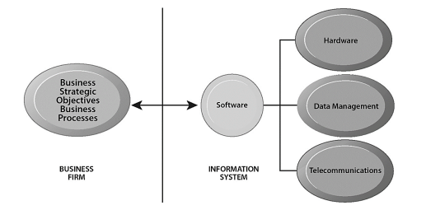
Komponen Teknologi Informasi

Slide 10
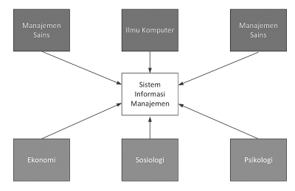
Pendekatan dalam Sistem Informasi Manajemen

Slide 11
Sistem Informasi Manajemen digunakan tiga pendekatan, yaitu
Pendekatan teknis, sering juga disebut Hard Approach berdasarkan ilmu teknik dengan penggunaan model matematika, teknologi fisik, dan kemampuan formal sebuah sistem informasi.
Pendekatan perilaku, yang sering juga disebut Soft Approach lebih berfokus pada aspek perilaku manusia yang terlibat dalam sebuah Sistem Informasi.
Pendekatan sosio-teknikal. adalah pendekatan yang menggabungkan aspek-aspek pendekatan teknis dan perilaku.

Slide 12
Sistem informasi bisnis
Sistem informasi bisnis adalah penggunaan teknologi atau perangkat lunak yang digunakan oleh perusahaan untuk mengelola dan menyediakan informasi bisnis. Perusahaan ini banyak memanfaatkan sistem ini agar perusahaan bisa mendapatkan data bisnis yang tepat untuk pengambilan keputusan strategis.
Sistem informasi ini harus memenuhi tiga aturan dasar, yaitu dukungan terhadap proses dan operasi bisnis, dukungan terhadap pengambilan keputusan, dan dukungan untuk meraih kesuksesan dalam persaingan bisnis

Slide 13
Jenis Sistem Informasi Bisnis
Dalam suatu perusahaan, terdapat empat jenis sistem informasi bisnis yang biasa digunakan, yaitu sebagai berikut.
1. Sistem Sumber Daya Manusia
Jenis sistem informasi yang pertama adalah sistem sumber daya manusia. Sistem ini bertanggung jawab untuk merencanakan, membangun, mengembangkan, dan mempertahankan karyawan di perusahaan.
Sistem ini biasa digunakan oleh HR, itulah mengapa nama lain dari sistem SDM adalah Human Resources Information System (HRIS).
2. Sistem Manufaktur dan Produksi
Jika perusahaan melakukan produksi barang atau jasa, maka proses tersebut akan diatur oleh sistem manufaktur dan produksi. Sistem ini memang bertanggung jawab dalam memproduksi barang atau jasa untuk memenuhi kebutuhan konsumen.
Hal-hal yang diatur dalam sistem manufaktur dan produksi adalah perencanaan produksi, pengukuran bahan baku yang akan digunakan, penyimpanan bahan produksi, proses produksi, hingga pengecekan kualitas produksi.

Slide 14
3. Sistem Penjualan dan Pemasaran
Sistem penjualan dan pemasaran bertanggung jawab untuk mengelola semua data penjualan dan pemasaran yang dilakukan oleh perusahaan.
Oleh karena itu, tugas yang dikerjakan oleh sistem ini adalah menyimpan data penjualan, data promosi, dan data pelanggan.
4. Sistem Keuangan dan Akuntansi
Aspek keuangan merupakan aspek vital dalam bisnis yang harus selalu diperhatikan. Oleh karena itu, sistem keuangan dan akuntansi digunakan untuk mengelola pencatatan keuangan perusahaan.
Sistem ini bisa mencatat transaksi penjualan, pembelian, investasi, pengadaan alat-alat perusahaan, hingga penggajian karyawan.

Slide 15
Komponen Sistem Informasi Bisnis
Berikut adalah beberapa komponen yang berperan penting dalam penerapan sistem informasi dalam bisnis.
1. Teknologi
Teknologi berperan penting dalam sistem informasi, termasuk jenis sistem informas ini. Misalnya adalah penggunaan jaringan komputer untuk memproses informasi bisnis pada software maupun hardware.
2. Aplikasi
Sistem ini dapat hadir dalam bentuk aplikasi. Contohnya adalah Aplikasi ERP RedERP yang bisa mengelola bisnis perusahaan agar lebih optimal.

Slide 16
3. Pengembangan
Komponen ini maksudnya adalah sistem informasi yang bertanggung jawab untuk mengembangkan penggunaan teknologi demi memajukan perusahaan dan karyawan.
4. Manajemen
Keberdaan dari sistem ini bisa memudahkan manajemen perusahaan dalam berbisnis. Dari mulai merencanakan produksi, melakukan proses produksi, memasarkan hasil produksi, menjalin hubungan baik dengan vendor ataupun konsumen, hingga menjamin mutu.

Slide 17
Manfaat Sistem Informasi Bisnis
Sistem informasi ini memiliki peran penting dalam kegiatan bisnis sehari-hari. Adanya penggunaan sistem ini akan memberi manfaat berikut bagi perusahaan.
1. Memudahkan Administrasi Bisnis
Sistem informasi bisnis membantu kegiatan administratif dengan mengotomatisasinya sehingga kerja perusahaan dapat lebih efektif dan efisien.
2. Meningkatkan Value di Tengah Persaingan Bisnis
Untuk bisa bertahan di tengah persaingan bisnis, sistem informasi ini sangatlah penting bagi suatu perusahaan. Sistem ini membuat kerja perusahaan lebih efektif dan strategis, sehingga perusahaan bisa lebih baik lagi di antara kompetitor.

Slide 18
3. Menyimpan Data Bisnis
Perusahaan membutuhkan teknologi untuk menyimpan informasi dan data bisnis dengan penting. Nantinya, perusahaan akan kembali meninjau data tersebut untuk membuat keputusan strategis dalam bisnis. Perusahaan membutuhkan sistem informasi ini untuk bisa menyimpan data secara digital. Adanya sistem ini memudahkan perusahaan dalam menyimpan data, merevisi, dan melaporkan data tersebut.
4. Memudahkan Pengambilan Keputusan
Salah satu fungsi sistem informasi dalam bisnis adalah untuk memudahkan pengambilan keputusan. Ini karena sistem ini mampu menyederhanakan proses-proses dalam perusahaan, mulai dari produksi hingga penjualan.

Slide 19
5. Memberikan Inovasi dalam Produk dan Jasa
Lewat sistem informasi ini, Anda bisa memperoleh insight tentang penjualan dan konsumen. Berbekal data tersebut, Anda pun bisa memberikan produk yang lebih baik dengan inovasi, fungsi, dan manfaat yang sesuai untuk konsumen.

Slide 20
Tugas
Sistem informasi pada suatu organisasi harus disesuaikan dengan struktur dan hierarki organisasi. Jelaskan bagaimana suatu sistem informasi digunakan oleh tingkat manajerial bawah, menengah dan puncak!

Slide 21
End

